Slide 1












Role Play: Communication & Cooperation in EnMS
Towards a Sustainable Agro-Food Industry.
Capacity Building Programmes in Energy Efficiency.
This project has received funding from the European Union’s H2020 Coordination Support Action under Grant Agreement No.785047.

Slide 2
Workshop
Notes:
Ca. 10 Min: Kurze Vorstellungsrunde mit Fokus auf Berührungspunkten mit EnMS aktuell, Was läuft gut wo hakt es noch. Erwartungen an den Workshop

Slide 3
Who should participate?
Wie ist das Energieteam organisiert?
  Stellen Sie an der Pinnwand dar, wie das Energieteam aufgebaut ist
Geschäftsführung
Ltg. Energieteam
Wartung/
Instandhaltung
Produktionsleitung
Qualität/HSE Beauftragte
Anlagenplanung
Produktionsplanung
Schichtleitung
…
Elektromeister
Schlosser
…

Slide 4
Was sind meine Aufgaben?
Ordnen Sie die Aufgaben den Rollen zu und ergänzen Sie was fehlt!
Planung Anlagen
Mess-
konzept
Reparatur
Management
Wartung
…
…
Effizienter Betrieb
Ermittlung Gesetze
Pflege Dokumente
Aktionspläne
Auswertung Energie
Fremdfirmen Unterweisung
Monitor-
ing
…
Schulung
…
Zähler Maintenance
Produktions-
Planung
Energieziele festlegen
Vorschlags-wesen

Slide 5
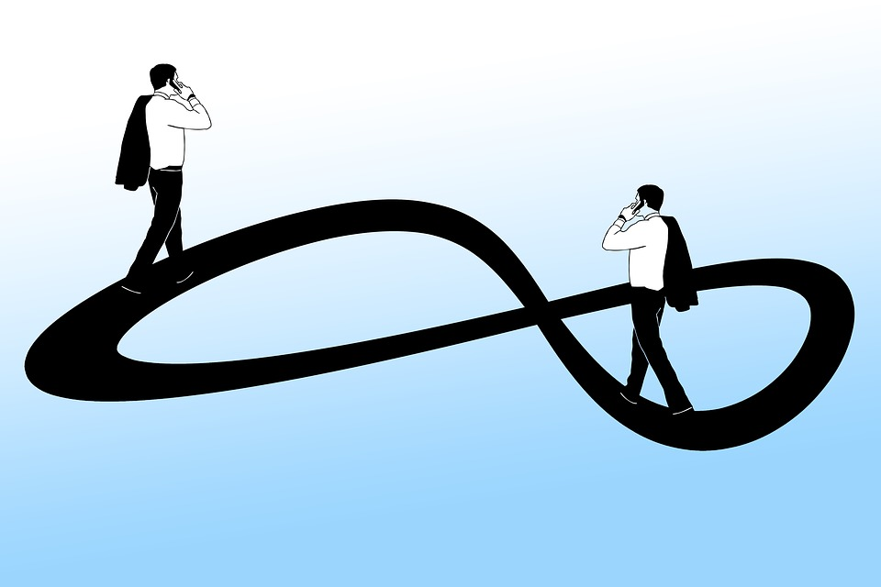

Von wem bekomme ich die Infos?
Prüfen Sie im Organigramm, welche Mitarbeiter für das Erledigen der jeweiligen Aufgabe bzw. am Informationsaustausch beteiligt sind und ziehen Sie die Verbindungslinie!
Towards a Sustainable Agro-Food Industry. Capacity Building Programmes in Energy Efficiency.

Slide 6
Treffen Sie Ihre Kollegen – Speeddating Round
Diskutieren Sie mit jeder verbunden Person die folgenden Aspekte:
  Was sind die wichtigsten Themen beim Energiemanagement, die Sie untereinander besprechen sollten?
  Welche Gelegenheiten bieten sich dafür jeweils an? Wann und wo sollten die Gespräche stattfinden?
  Wie häufig sollten die Gespräche stattfinden?
Präsentieren Sie die Ergebnisse:
  Zu welchem Ergebnis sind sie gekommen?
  Gibt es bereits konkreten Handlungsbedarf bei einem Thema?

Slide 7
Zusammenfassung der Ergebnisse
Notes:
Ca. 10 Min: Kurze Vorstellungsrunde mit Fokus auf Berührungspunkten mit EnMS aktuell, Was läuft gut wo hakt es noch. Erwartungen an den Workshop

Slide 8

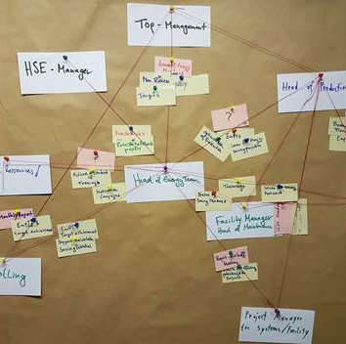
Ergebnisse
Pin Board Dokumentation, wie welche Personen über welche Themen bei welchen Gelegenheiten sprechen sollten
  “Weiße Ka“ und “Kordeln“: Personen und ihre Verbindung im Energieteam
  “Gelbe Karten“: Themen die jeweils zu besprechen sind
  “Rote Karten“: Geeignete Gelegenheit zur Besprechung
Im Ergebnis soll ein Kommunikationsplan entstehen, der die Zusammenhänge zwischen den Personen darstellt. Er ist ein wichtiger Input für das Management.

Slide 9
Towards a sustainable agro-food industry. Capacity building programmes in energy efficiency.

